Slide 1
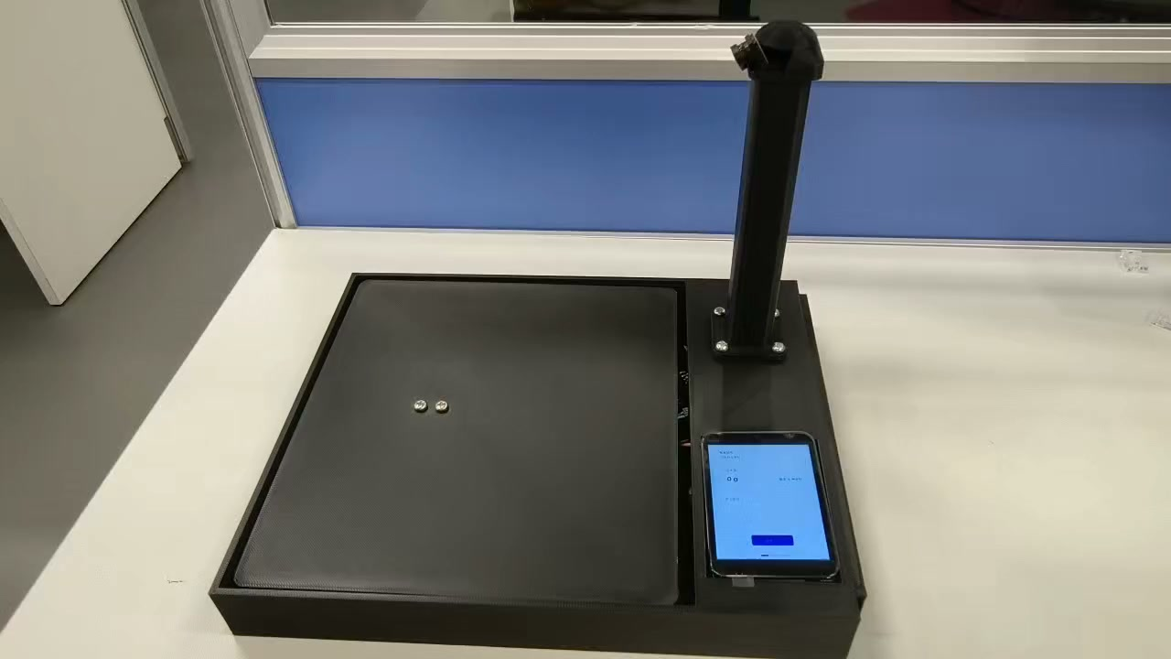
全国大学生物联网设计竞赛
膳衡智枢
基于物联网的智能饮食健康秤
信息随烹饪动作自然生成，让每一餐都成为健康数据
物联网 × 边缘AI × 健康管理
Notes:
【第1页 · 开场 · 20秒 | 累计0:20】
各位评委老师好，我们是膳衡智枢团队。我们的作品是一台基于物联网的智能饮食健康秤——它最核心的理念是：信息随烹饪动作自然生成，用户不需要"记录"，每一餐就自然沉淀为健康数据。下面用五分钟汇报我们的思考与实践。
（提示：语速放稳，报团队名和作品名时看评委，这句话定下全场基调。）
[Sources]
- 实机画面：D:/文档/物赛/食材_番茄炒蛋.mp4
- 团队与作品信息：竞赛设计文档

Slide 2
01 刚需问题
谁需要它？想管理饮食，却难以坚持记录的人
减脂 / 减肥
控糖 / 慢病
健身 / 增肌
他们不是不关心健康，而是记录成本太高。
01
02
03
搜索食材
估算份量
逐项录入
依赖用户知道准确名称
克数常靠经验猜测
流程长，难以坚持
用户必须先把一餐“翻译”成数据，门槛高，持续性低。
全国大学生物联网设计竞赛 · 膳衡智枢
02
Notes:
【第2页 · 刚需问题 · 30秒 | 累计0:50】
我们先回答"谁、有什么刚需"。减脂、控糖、健身增肌的人群，不是不关心健康，而是记录成本太高：要搜索准确食材名称、要凭经验估算克数、还要逐项手动录入——用户必须先把一餐"翻译"成数据。这个门槛看起来小，但每天都在发生，绝大多数人坚持不过两周。记录一旦中断，后面所有的饮食管理都无从谈起。所以刚需不是"又一个计算热量的工具"，而是把记录成本降到接近零。
（提示：三个痛点01/02/03用手指依次点一下，最后一句加重语气。）
[Sources]
- 用户痛点：竞赛设计文档第1章
- 目标场景：项目作品创意表

Slide 3
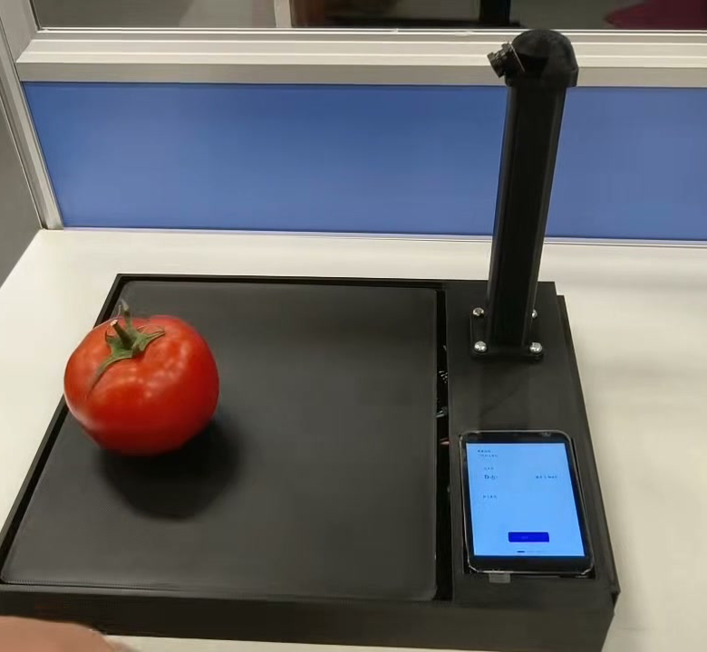
02 整体方案
膳衡智枢：信息随烹饪动作自然生成
用户只做本来就要做的动作
真实设备
放
称
选
得
摄像头识别食材
HX711给出实际重量
触控选择烹饪方式
端侧输出完整营养
全国大学生物联网设计竞赛 · 膳衡智枢
03
Notes:
【第3页 · 整体方案 · 30秒 | 累计1:20】
我们的方案是把用户的操作压缩成四个本来就存在的厨房动作：放、称、选、得。食材放上秤，摄像头识别是什么，HX711称出实际有多重，用户只需在触控屏上补一个烹饪方式，端侧立即输出完整营养结果。这里有一个关键设计：重量是硬件实测的确定性数据，摄像头只负责"是什么"，秤负责"有多少"——营养计算的精度不依赖用户经验，也不依赖视觉估算。
（提示："是什么/有多少"这句是后面评委追问品种差异时的伏笔，讲清楚。此处如评委后续问"大小橘子营养差很多怎么办"，答：重量是我们实测的，营养按实际克数计算，品种只影响单位营养密度，量是准的。）
[Sources]
- 实机画面：D:/文档/物赛/食材_番茄炒蛋.mp4
- 业务流程：最终工程README

Slide 4
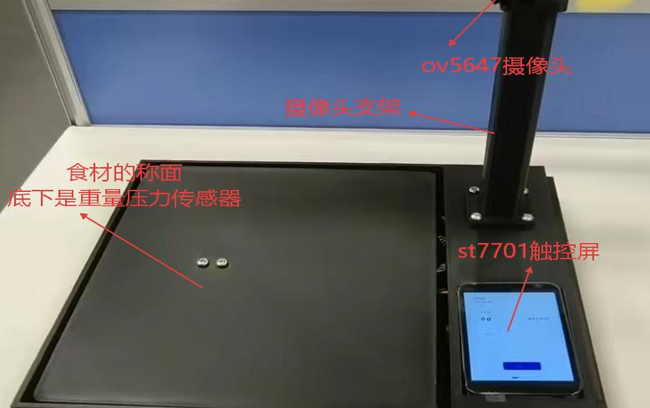
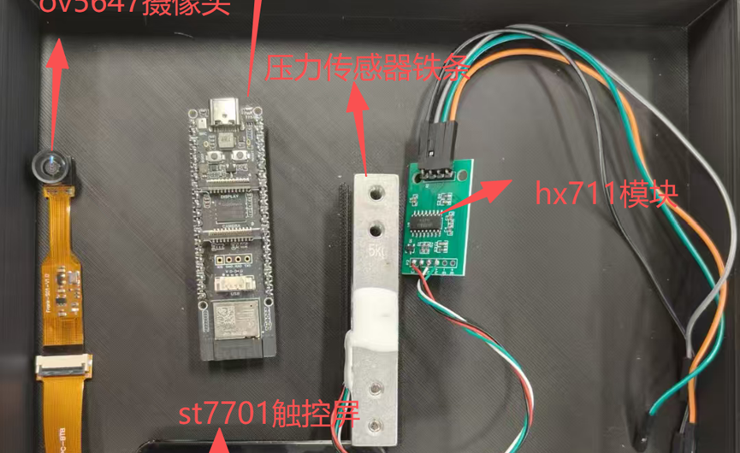
03 物联网技术 · 物
物：一台会看、会称、会算的边缘终端
ESP32-P4
摄像头
HX711
触控屏
360MHz双核RISC-V
YOLO11n端侧识别
24位ADC精确称重
480×640交互显示
多传感器融合，就地完成识别、称量与计算
全国大学生物联网设计竞赛 · 膳衡智枢
04
Notes:
【第4页 · 物·硬件终端 · 25秒 | 累计1:45】
物联网里的"物"，是这台感知终端。主控ESP32-P4，360MHz双核RISC-V处理器；摄像头跑YOLO11n做端侧食材识别；HX711配合24位ADC做精确称重；480×640触控屏完成交互与结果呈现。多种传感器在本地融合，识别、称量、计算全部就地完成，不依赖网络也能出结果。
（提示：如有实物，此处可抬手示意实机；"不依赖网络"是关键卖点。）
[Sources]
- 硬件规格：最终工程README
- 整机照片：D:/文档/物赛/外部拆解.png、内部拆解.png

Slide 5
05 物间事务运作机制
从锅边到建议，一条数据完成闭环
01
02
03
04
05
设备感知
端侧计算
云端沉淀
AI赋能
用户查看
放 / 称 / 选 / 得
营养结果即时生成
餐食入库与分层聚合
RAG检索与个性化建议
Web / App呈现
实时闭环留在端侧
长期认知交给云端
每一餐不止被记录，还会进入后续分析与规划
全国大学生物联网设计竞赛 · 膳衡智枢
06
Notes:
【第5页 · 端云闭环 · 25秒 | 累计2:10】
完整链路五步闭环：设备感知、端侧计算、云端沉淀、AI赋能、用户查看。实时性敏感的闭环留在端侧，毫秒级出结果；长期认知交给云端——Go后端加Python RAG服务，数据落在PostgreSQL并做分层聚合。这样每一餐不止被记录一次，还会持续进入后续的分析与规划。
（提示：五个步骤沿流程图手势从左到右带一遍，节奏加快，为第6页留时间。）
[Sources]
- 数据流：竞赛设计文档第3章与第4章
- 云端功能：D:/文档/物赛/云端功能演示.mp4

Slide 6
06 针对性创新
创新不是堆技术，而是把计算放在合适的位置
端侧 · 方便
云端 · 全面
无感操作
RAG + 大模型
提升用户坚持率
长期档案、知识检索、个性化规划
YOLO + LightGBM本地联动，不等待网络往返
计算资源与数据整合按需扩展
动作即数据
分层归档
放、称、选自然完成采集
日 / 周 / 月 / 年长期可追溯
端侧保证即时体验，云端承接长期认知
全国大学生物联网设计竞赛 · 膳衡智枢
07
Notes:
【第6页 · 针对性创新 · 70秒（全场重点） | 累计3:20】
第六页是我们最想讲的：创新不是堆技术，而是把计算放在合适的位置。
第一，端侧保即时。YOLO识别和LightGBM营养评估模型全部本地联动，单次营养推理实测约42毫秒，不等待任何网络往返——"无感记录"的底气来自这里。
第二，为嵌入式做真优化。LightGBM模型文件29MB，在单片机上裸加载要7.8秒；我们把模型离线转换成二进制树表，加载时间降到6.36毫秒，提升一千两百多倍，且树结构和计算路径完全不变，零精度损失——这是针对物联网设备专门做的工程落地，不是调个API。
第三，云端保全面。长期档案、RAG知识检索、大模型个性化规划放在云端，算力和数据随需要扩展，我们接入了通义千问大模型完成多模态识别与健康建议生成。
第四，动作即数据。放、称、选天然完成采集，用户不改变任何习惯。
第五，分层归档。日、周、月、年四级报告自动聚合，数据长期可追溯。
一句话总结：端侧保证即时体验，云端承接长期认知。
（提示：本页是全场核心，语速可稍慢。42毫秒、7.8秒到6.36毫秒这两个数字务必清晰报出，这是评委记住你的点。讲"零精度损失"时可以稍停半秒。）
[Sources]
- 板端实测日志：LightGBM营养模型推理约42ms
- 模型加载实测：7805.18ms降至6.36ms
- 优化实现：最终工程营养推理组件

Slide 7
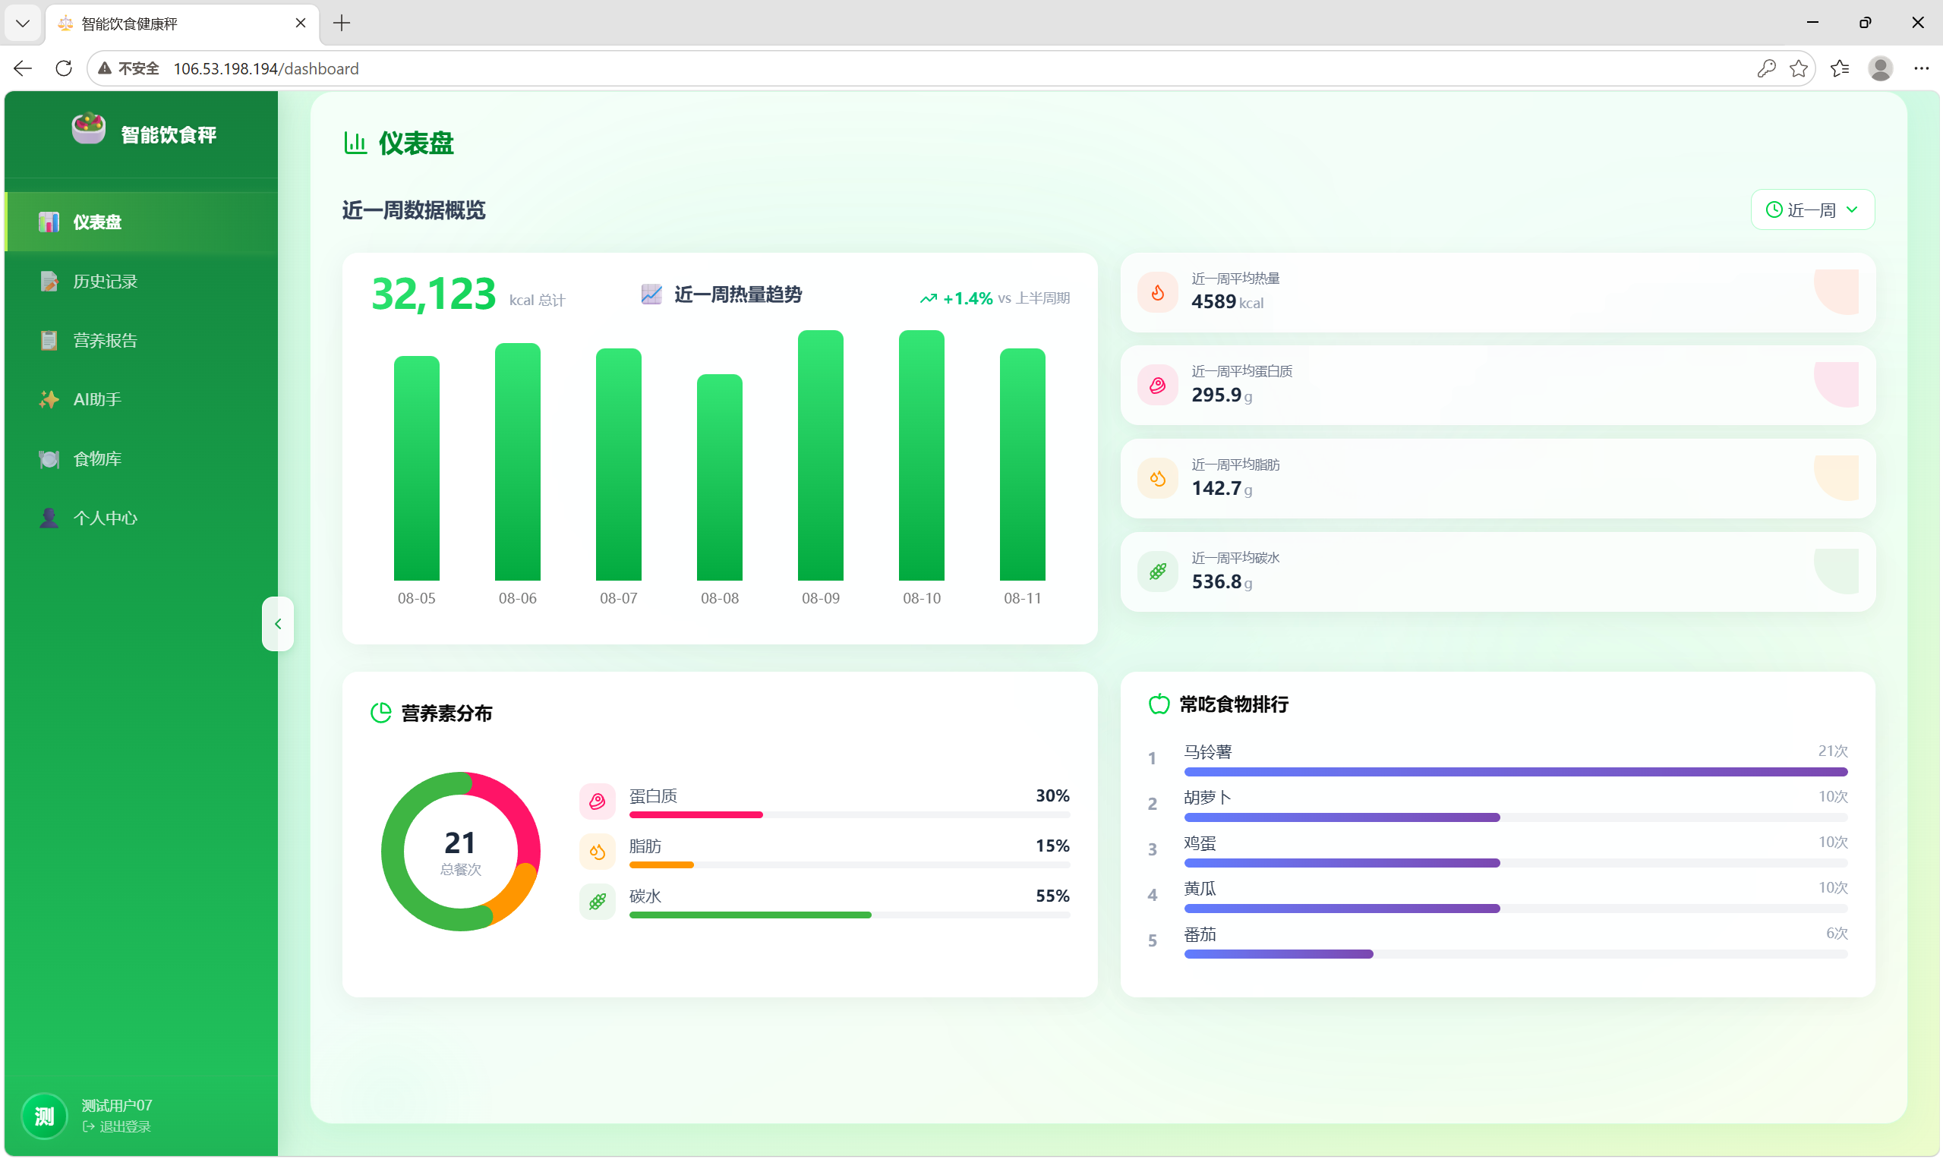
07 云端证据 · 数据看板
一餐上云后，先变成可追踪的营养趋势
真实运行界面
数据总结
近期饮食一目了然
热量、三大营养与常吃食物同步汇总。
单次结果由此成为持续可读的数据资产。
全国大学生物联网设计竞赛 · 膳衡智枢
08
Notes:
【第7页 · 数据看板 · 20秒 | 累计3:40】
设备上传的每一餐不会停留在一次性结果。这是真实运行的界面：近期热量、蛋白质、脂肪、碳水以及常吃食物自动汇总，饮食结构一眼可见。单次结果由此变成持续可读的数据资产。
（提示：指屏幕截图即可，不逐项念数字。）
[Sources]
- D:/文档/物赛/云端1;近期营养数据.png

Slide 8
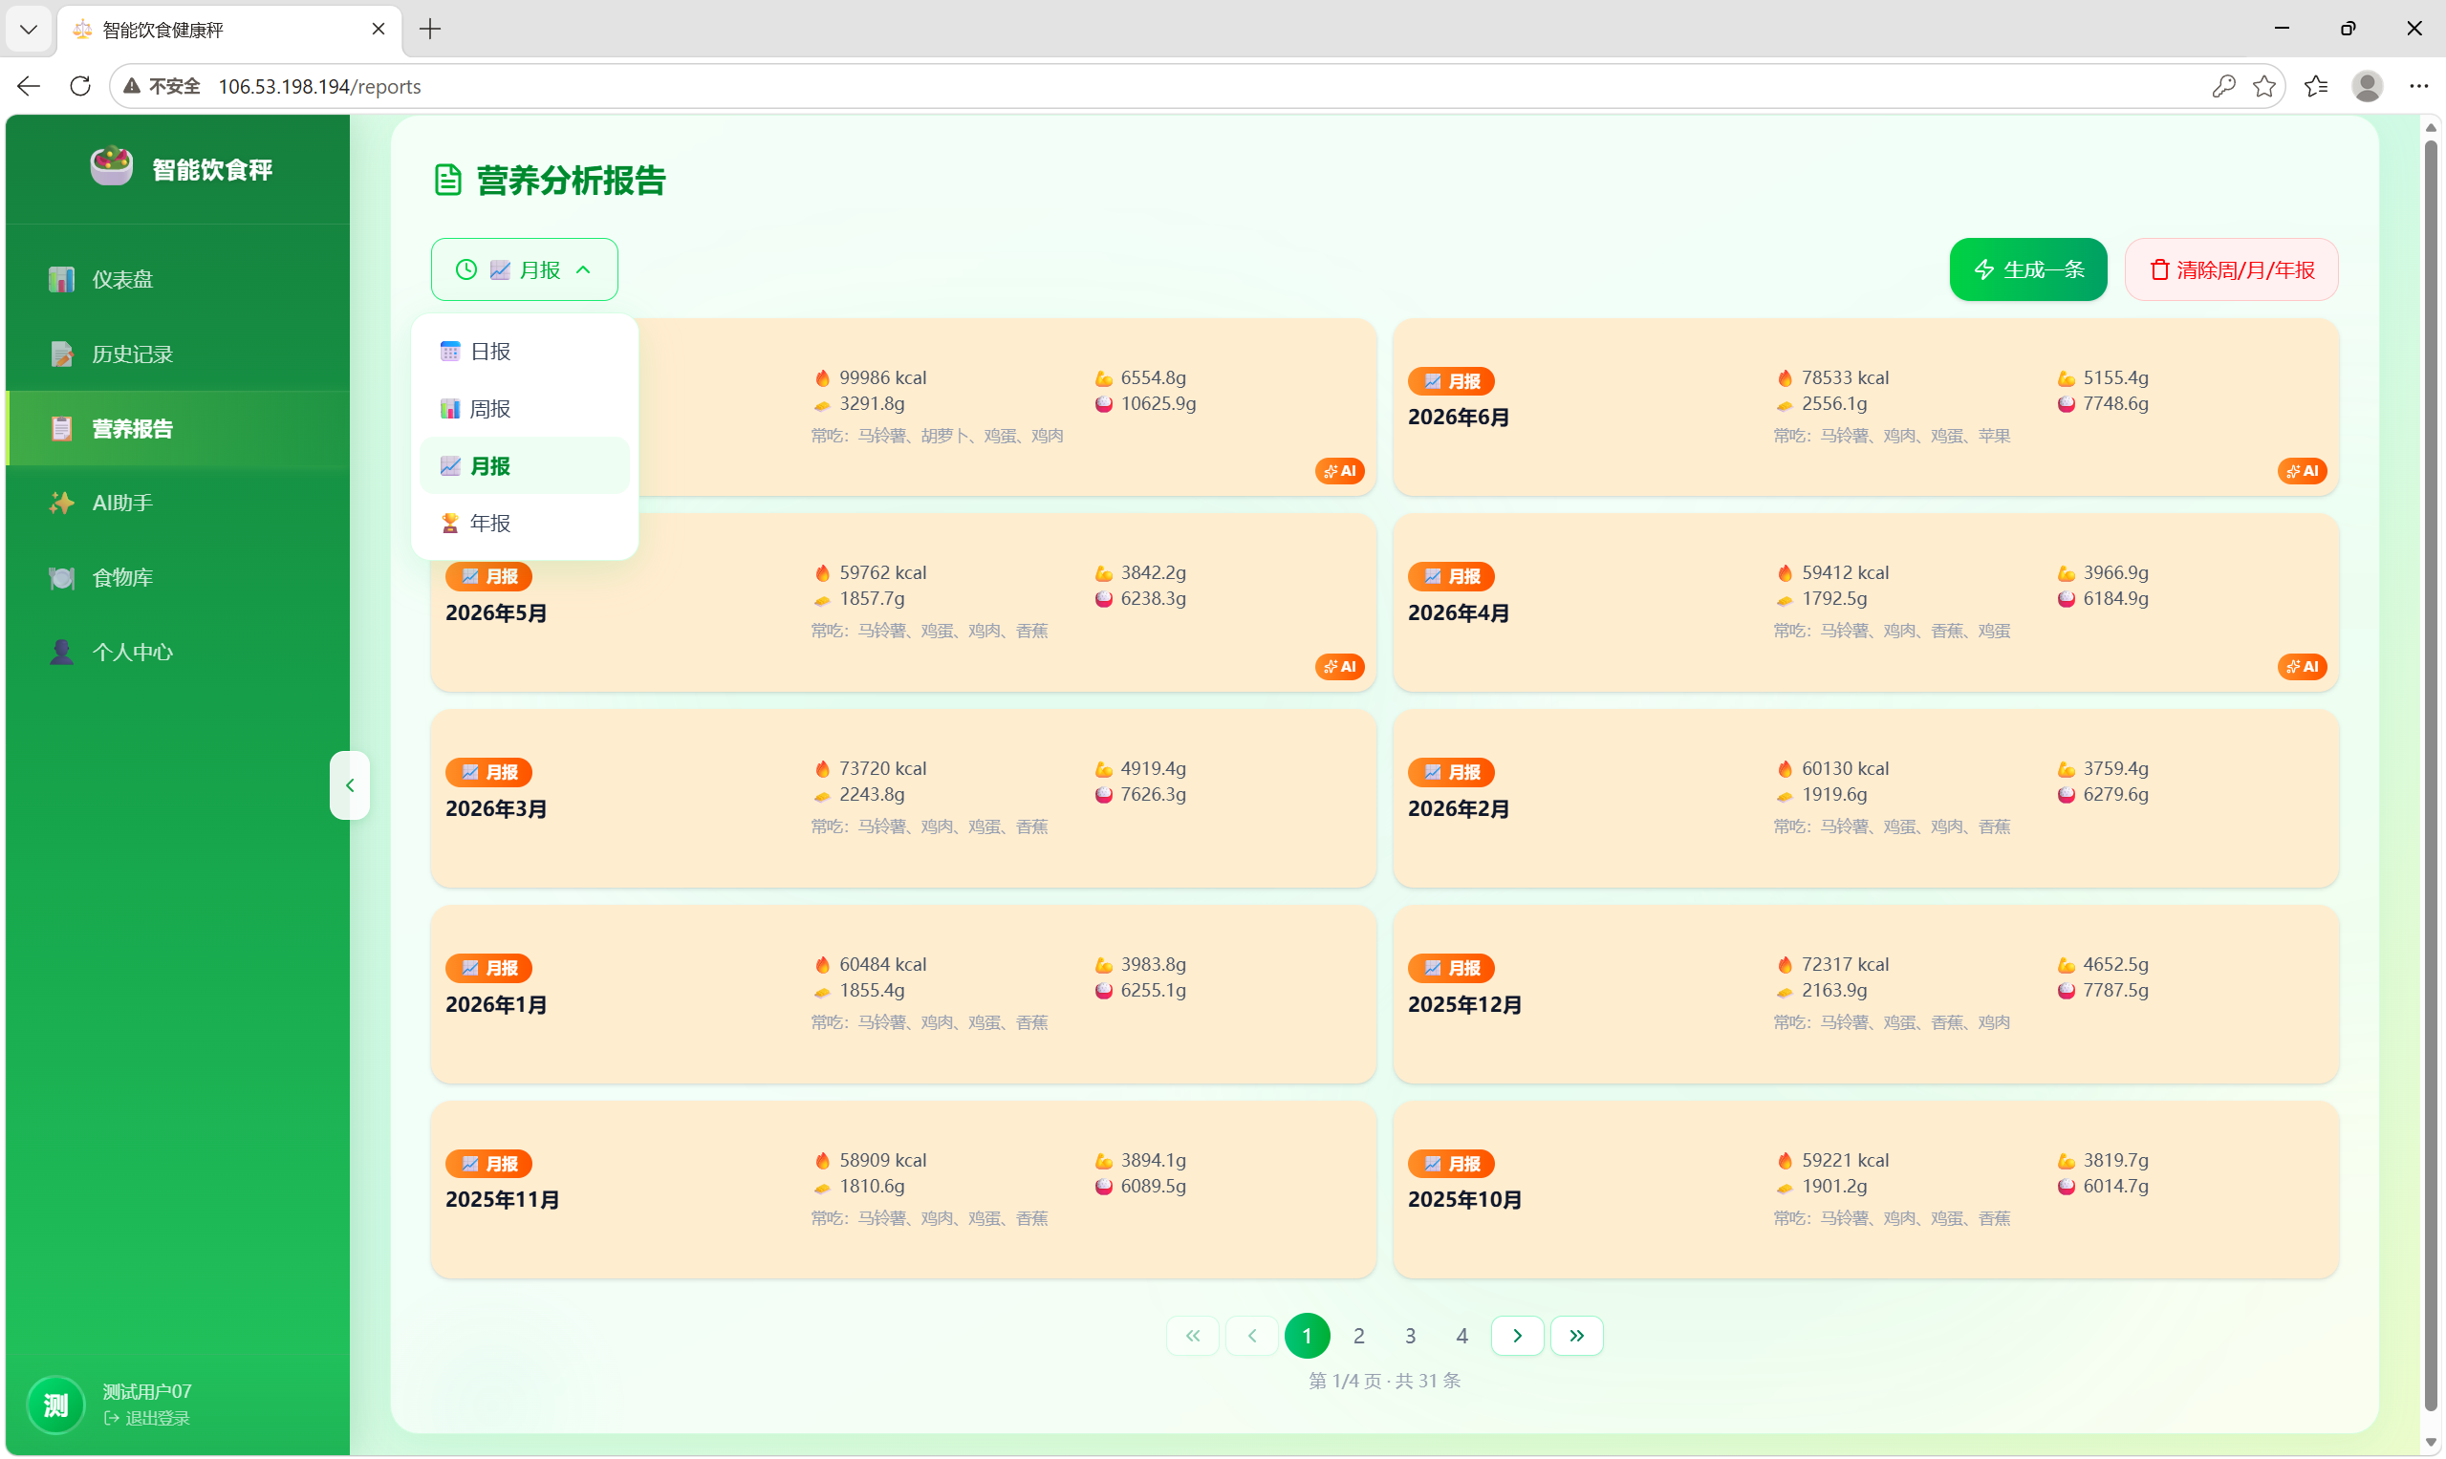
08 云端证据 · 营养报告
记录被自动归档，而不是停留在流水账
自动聚合
日·周·月·年
从单餐走向长期管理
系统按周期生成营养报告，呈现趋势、分布、常吃食物与阶段性建议。
全国大学生物联网设计竞赛 · 膳衡智枢
09
Notes:
【第8页 · 营养报告 · 15秒 | 累计3:55】
数据持续积累后，系统按日、周、月、年自动生成营养报告——趋势、分布、常吃食物和阶段性建议都是自动聚合的，用户不需要做任何整理。
（提示：快速带过，把时间留给第9页。）
[Sources]
- D:/文档/物赛/云端2：营养分析报告.png

Slide 9
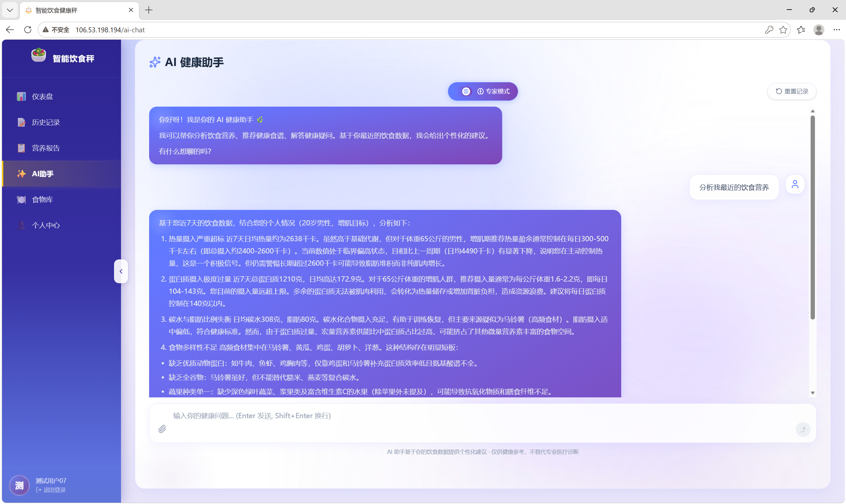
09 云端证据 · AI健康助手
RAG读取个人历史，让建议真正因人而异
个性化依据
3类数据
个人档案 + 近期餐食 + 营养知识库
快速模式回答日常问题；专家模式结合长期记录给出更完整的解释与规划。
全国大学生物联网设计竞赛 · 膳衡智枢
10
Notes:
【第9页 · AI健康助手 · 25秒 | 累计4:20】
这个AI助手不是通用聊天窗口。RAG服务会先检索三类数据——个人健康档案、近期餐食记录、营养知识库，基于检索结果再生成回答，建议有依据、因人而异。快速模式回答日常问题，专家模式结合长期记录给出更完整的解释与规划。
（提示："三类数据"用手指计数；强调"有依据"三个字。）
[Sources]
- D:/文档/物赛/云端3;AI健康助手.png

Slide 10
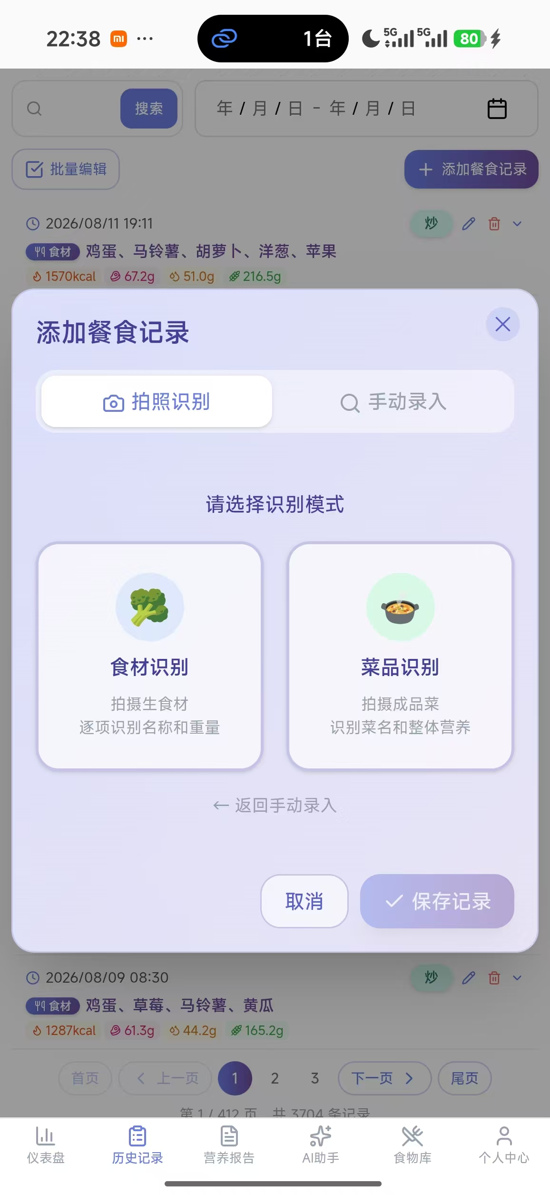
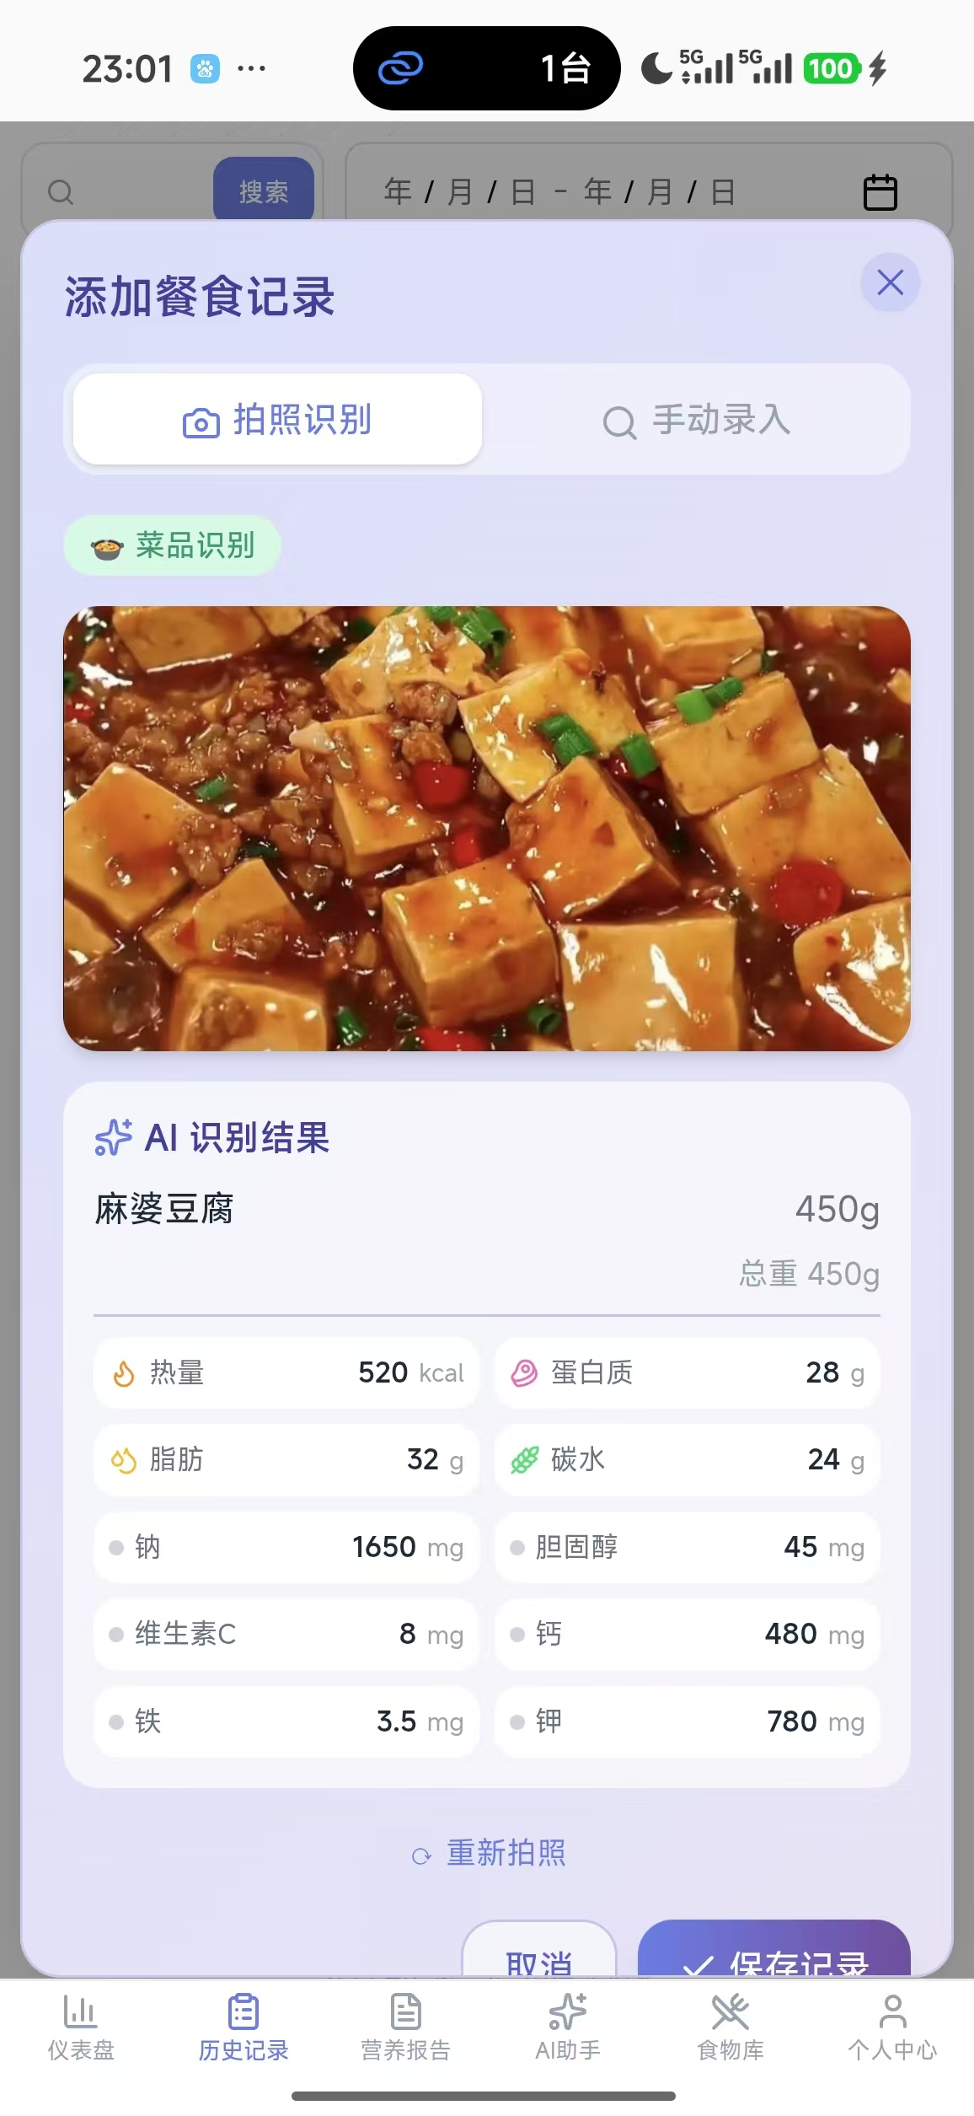
10 云端证据 · 移动补录
除智能秤自动记录之外，软件端仍覆盖外食与成品菜场景
01
选择记录方式
食材识别与菜品识别并列，覆盖设备之外的主动记录需求。
02
返回完整结果
识别菜品名称、估算重量并给出完整营养，最终进入同一份长期档案。
全国大学生物联网设计竞赛 · 膳衡智枢
11
Notes:
【第10页 · 移动补录 · 20秒 | 累计4:40】
智能秤覆盖日常无感记录，手机端补齐外食和成品菜的边界场景：拍一张菜品照片，云端识别名称、估算重量、给出完整营养，汇入同一份健康档案。这条云端视觉链路我们做了工程优化——图片压缩加推理策略调优，响应从五十多秒降到三秒左右。
（提示：52秒到3秒是加分项，若时间紧可只说"秒级响应"。）
[Sources]
- D:/文档/物赛/云端4;添加餐食记录.jpg
- D:/文档/物赛/云端4;添加餐食记录2.jpg

Slide 11
膳衡智枢
用物联网让健康管理无感化，
让坚持不再成为负担
物联感知
端云协同
AI赋能
放 · 称 · 选 · 得
边缘即时 · 云端全面
数据沉淀 · 形成洞察
Notes:
【第11页 · 结尾 · 15秒 | 累计4:55】
最后总结：膳衡智枢用物联感知让数据自然产生，用端云协同把实时与长期任务各就其位，用AI把数据变成真正可用的健康洞察——让健康管理无感化，让坚持不再成为负担。谢谢各位评委老师！
（提示：结尾三句逐句加重，鞠躬或点头示意，等待提问。）
[Sources]
- 总结：项目竞赛设计文档与作品创意表

